Slide 1

LOGO
零基础 Python 入门
-- xxx
互联网新技术在线教育领航者

Slide 2

第 LOGO 六 讲
判断第几天 3.0
互联网新技术在线教育领航者

Slide 3
案例描述
• 输入某年某月某日，判断这一天是这一年的第几天？
• 例子：
输入的日期为 2017/03/05 ，是 2017 年的第几天？
输入的日期为 2012/03/05 ，是 2012 年的第几天？
• 2.0 增加功能：用列表替换元组
• 3.0 增加功能：将月份划分为不同的集合再操作
互联网新技术在线教育领航者

Slide 4
集合
• Python 中的集合（ set ）类型同数学中的集合概念一致，即包含 0 或多个
数据项的无序组合
• 集合中的元素不可重复
• 集合是无序组合，没有索引和位置的概念
• set() 函数用于集合的生成，返回结果是一个无重复且排序任意的集合
• 集合通常用于表示成员间的关系、元素去重等
互联网新技术在线教育领航者

Slide 5
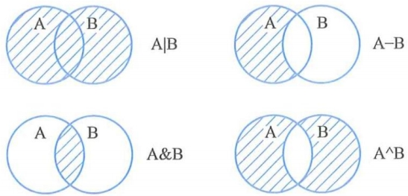
集合
集合操作 | 含义
s-t或s.difference(t) | 返回在集合s中但不在t中的元素
s&t或s.intersection(t) | 返回同时在集合s和t中的元素
s|t或s.union(t) | 返回集合s和t中的所有元素
s^t或s.symmetric_difference(t) | 返回集合s和t中的元素，但不包 括同时在其中的元素
互联网新技术在线教育领航者

Slide 6

Next?
• 能否将月份和天数同时表示在一种数据类型中？
互联网新技术在线教育领航者

